Slide 1

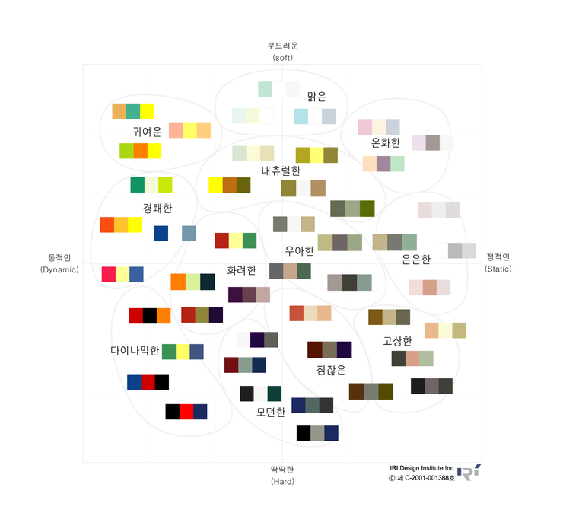
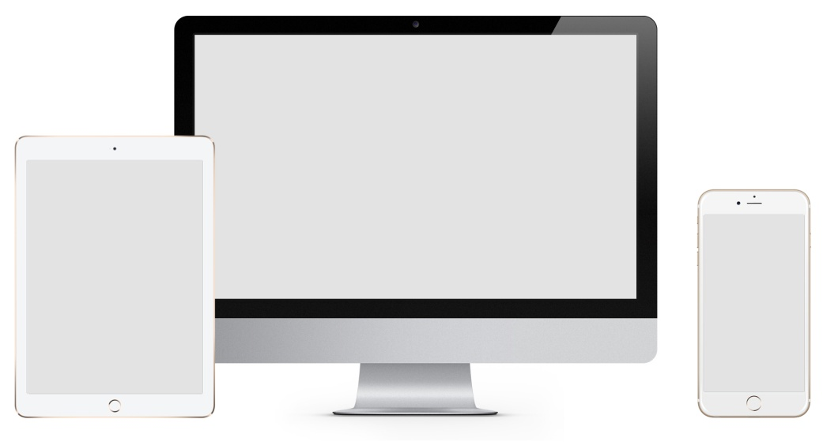
난 하 해 기획 / 2322001 강효승 브랜딩 과제
KEYWORD
LAYOUT
#일상-Log
#어디장소
#협찬 등
로고
썸네일
COLOR
지붕
아이콘
PROTOTYPE

